Slide 1

4장 모델 훈련
Dept. of Computer Science & Engineering
College of IT
Kyungpook National University
2018.10.16.

Slide 2
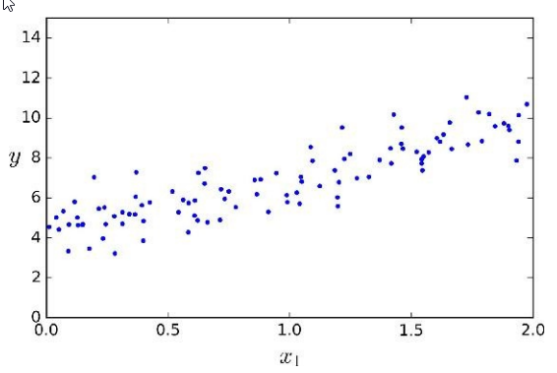


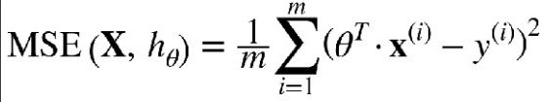
선형 회귀
예측 모델
간단하게 표현
오차 함수
오차가 최소가 되는 theta를 찾는 것이 목표

Slide 3

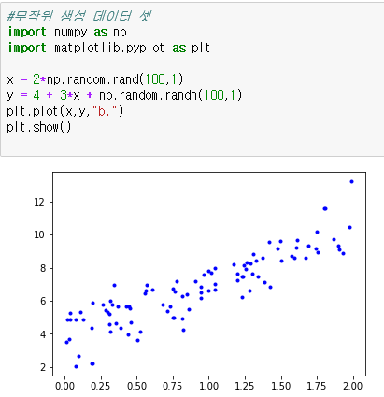
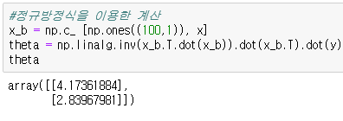
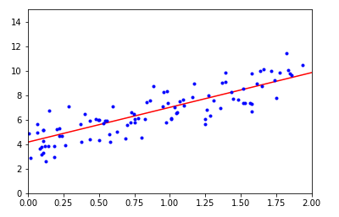
정규방정식
정규방정식을 통해 오차를 최소화 하는 theta를 찾는다.
정규방정식:

Slide 4
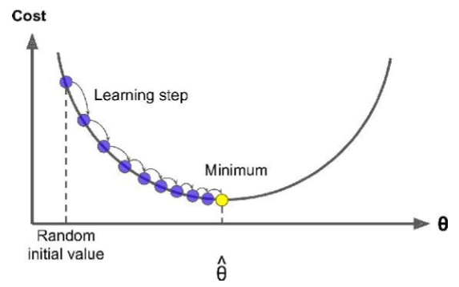
경사 하강법
Theta로 표현되는 cost 함수에서 최소값을 찾는 방법
Random initial value에서 시작해서 cost함수의 theta에 대한 미분 값을 이용하여 최소값을 찾아가는 방식
Θ (n+1) = Θ (n) – learning rate * cost’ cost’ = (Θ로 미분한 cost)

Slide 5
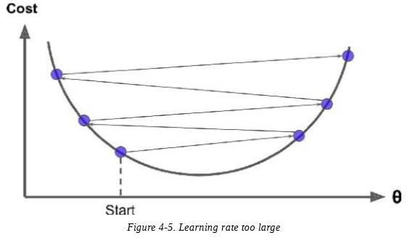
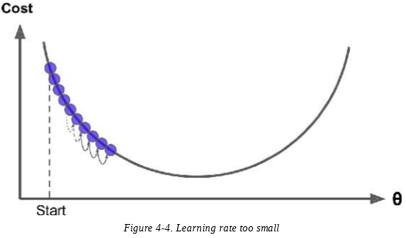
경사 하강법의 Learning rate
Learning rate = 학습 속도
Learning rate 너무 높으면 -> 학습이 안됨
Learning rate 너무 낮으면 -> 학습에 시간이 오래 걸림

Slide 6
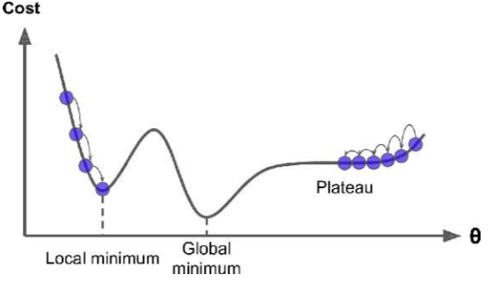
경사 하강법의 문제점
지역 최소값(local minima)에 수렴할 수 있음 -> 정확성 저하
하지만 MSE 비용함수는 2차원함수 -> 하나의 전역 최소값만 가짐

Slide 7
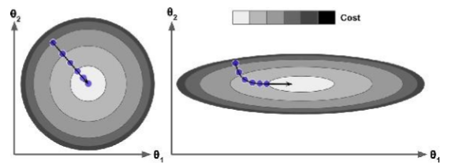
특성 스케일에 따른 경사 하강법
Θ1과 Θ2의 스케일이 같은 경우 빠른 학습
하지만 스케일이 다른 경우 학습 시간 저하
스케일을 같도록 해주는 것이 중요

Slide 8
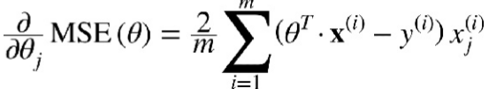
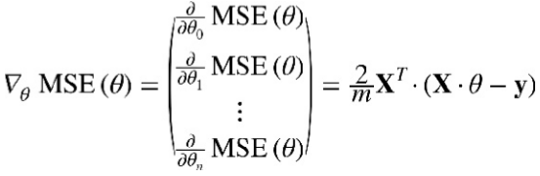

배치(Batch) 경사 하강법
모델마다 파라미터 Θj가 존재
파라미터 Θj의 변화에 따른 loss function의 변화를 구해야 함
편도 함수(partial derivative)
전체 파라미터의 편도함수
파라미터의 값을 학습

Slide 9
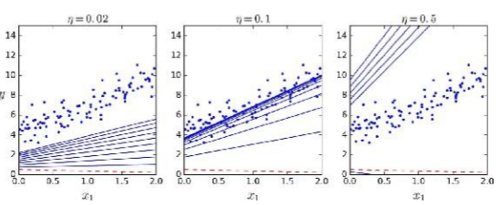
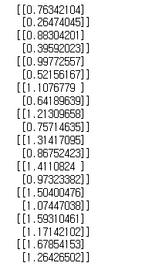
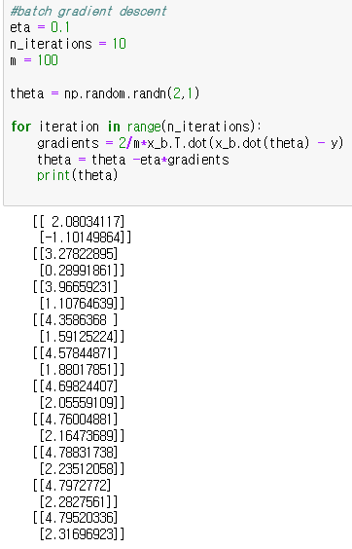
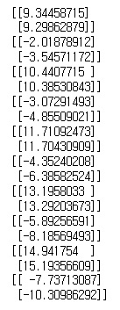
학습률에 따른 학습

Slide 10
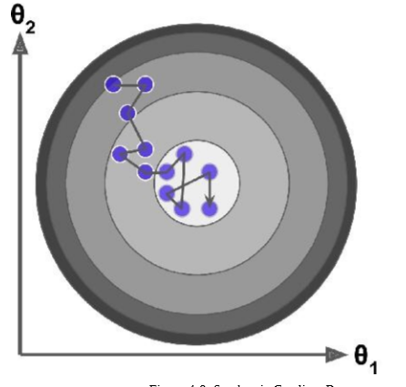
확률적 경사 하강법
SGD(Stochastic Gradient Descent)
경사 하강법의 문제 -> 매번 전체 훈련세트를 사용해 그레디언트를 계산해야 함
SGD방식 매 스텝에서 한 개의 샘플을 선택해서 그레디언트를 계산
장점: 매 스텝에서 하나만 계산하면 되기 때문에 처리 비용 감소
단점: 하나의 값만 계산하기 때문에 정확성이 떨어짐

Slide 11
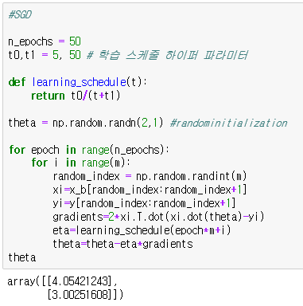
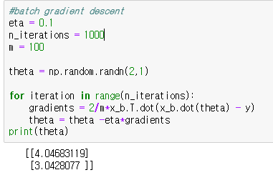
확률적 경사 하강법
Batch와 비교하였을 때, 전체 훈련셋에 대해서 적은 연산으로 비슷한 성능을 가짐
왼쪽 batch : 전체에 1000번 수행
오른쪽 SGD: 전체에 50번 수행

Slide 12
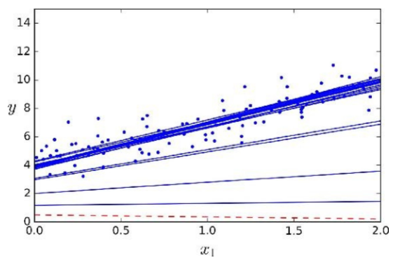
확률적 경사 하강법
SGD의 첫 10 스텝

Slide 13
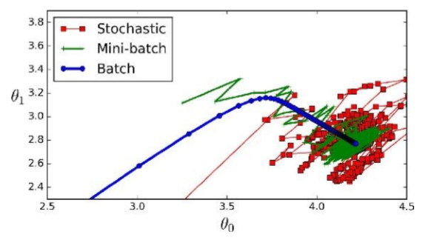
미니배치 경사 하강법
미니배치 – 임의의 샘플 세트
미니배치를 사용한 그래디언트 계산
확률적 경사 하강법에 비해 효율적

Slide 14
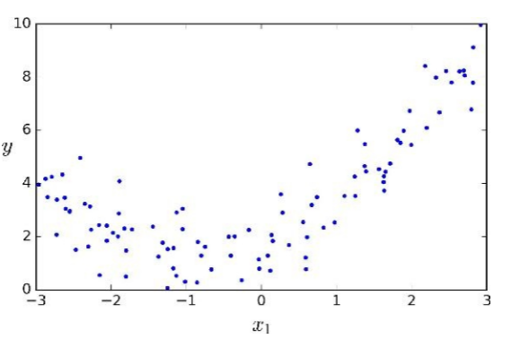
다항 회귀
데이터가 직선이 아닌 형태일 때 사용
비선형 데이터를 학습하는 선형 모델
특성의 n차 방정식 형태

Slide 15
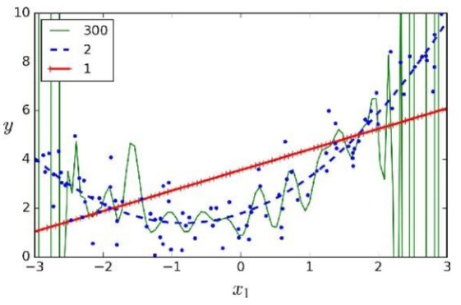
학습곡선
과대 적합 – 초록 선
일반화된 모델 - 파란 점선
과소 적합 – 붉은 선

Slide 16
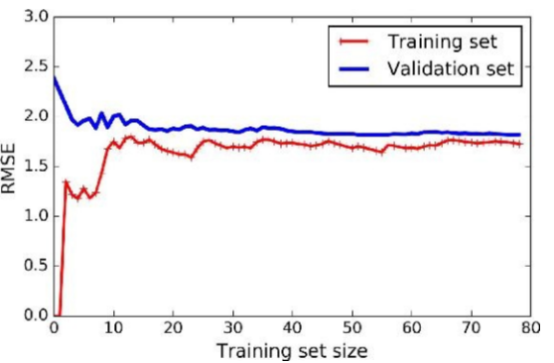
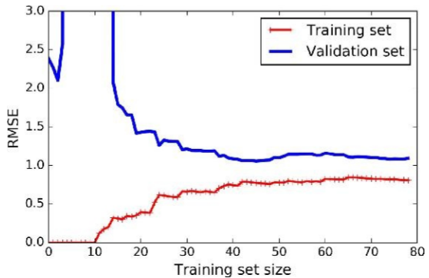
학습 곡선
모델의 일반화 성능을 추정하는데 사용가능
과소적합 모델의 학습 곡선
과대적합 모델의 학습 곡선

Slide 17
규제가 있는 선형 모델
과대적합에 대한 해결방법은 모델을 규제하는 것
자유도를 줄이면 데이터에 과대적합되기 어려움
간단한 방법의 예: 다항 회귀모델에서 규제 -> 다항식 차수 감소

Slide 18
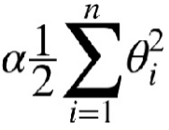
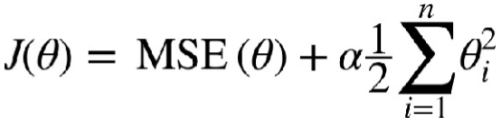

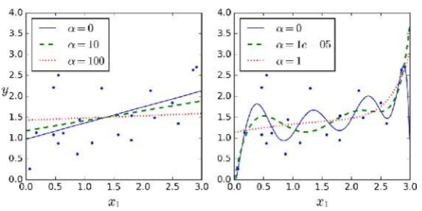
릿지 회귀
규제(regularize) 항 을 비용함수에 추가
(Regularization is used to prevent the model from overfitting the training sample.)
비용함수 –
모델의 가중치가 가능한 작게 유지되도록 함
정규 방정식을 통한 해

Slide 19
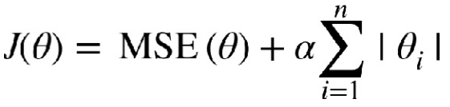
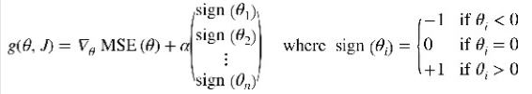
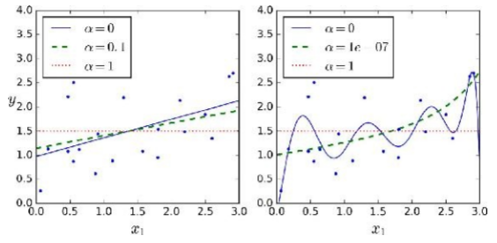
라쏘 회귀
L1 정규화를 통한 규제
비용함수 –
덜 중요한 특성의 가중치를 완전히 제거하려고 함
자동으로 특성을 선택하고 희소 모델(sparse mode)을 생성
라쏘의 경사하강법 -
릿지 회귀와 비슷한 모습

Slide 20
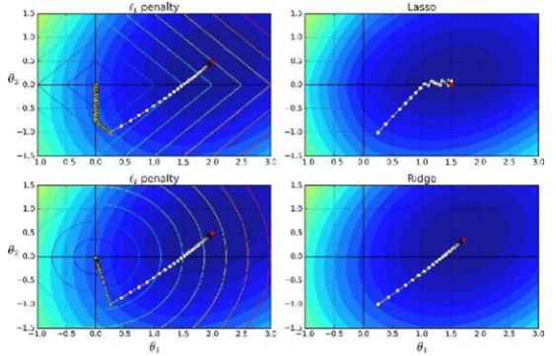
라쏘 회귀
ㅇㅇ

Slide 21
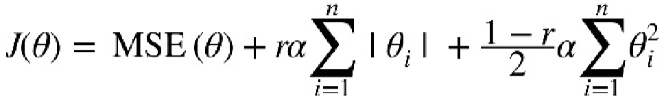
엘라스틱넷
릿지 회귀와 라쏘 회귀를 절충한 모델
릿지와 라쏘의 규제항을 단순히 더해서 사용
비용 함수 –

Slide 22
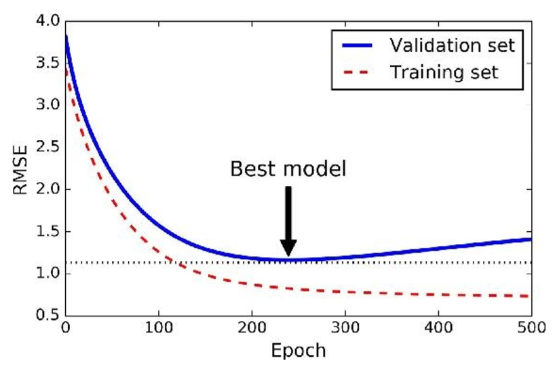
조기종료
검증에러가 최소에 도달하는 즉시 훈련을 멈추는 방법

Slide 23
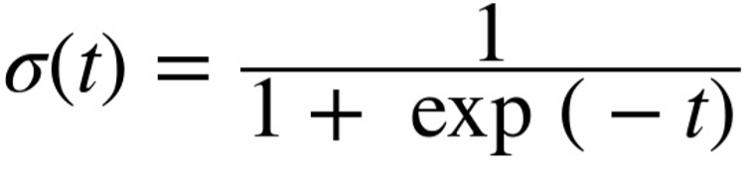
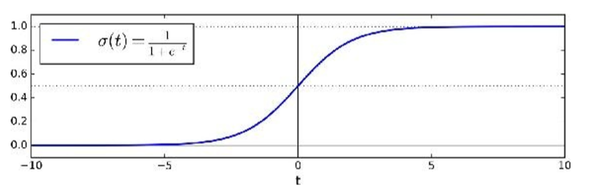
로지스틱 회귀
샘플이 특정 클래스에 속할 확률을 추정
추정확률이 50%가 넘으면 해당 클래스에 속한다고 예측
확률 추정에는 시그모이드 함수 사용
시그모이드 함수 -

Slide 24
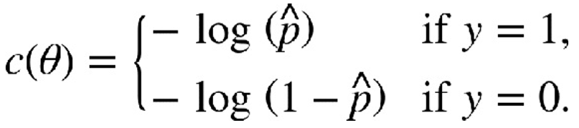
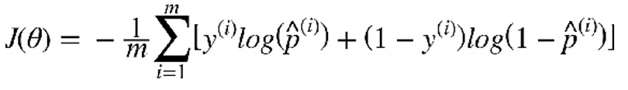
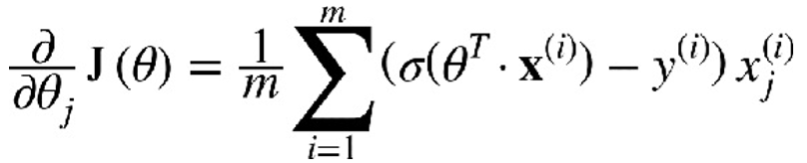
로지스틱 회귀의 훈련과 비용함수
하나의 훈련 샘플에 대한 비용 함수 –
로지스틱 회귀의 비용 함수
로지스틱 회귀 비용함수의 편도 함수

Slide 25
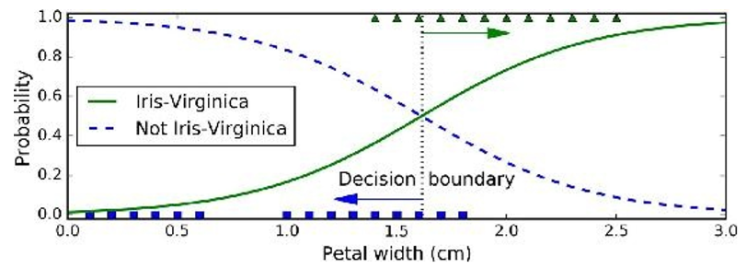
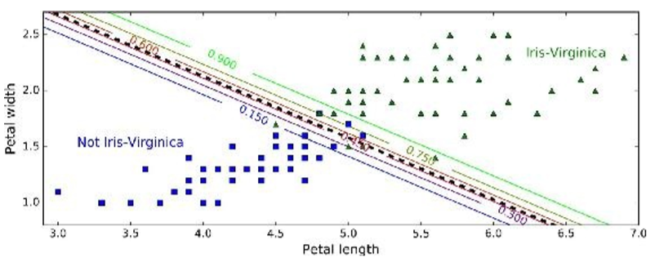
결정 경계
결정 경계 – 특정한 클래스에 대한 판단 확률이 0.5가 되는 곳
특정한 결정 경계를 기준으로 분류

Slide 26
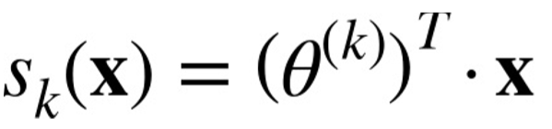
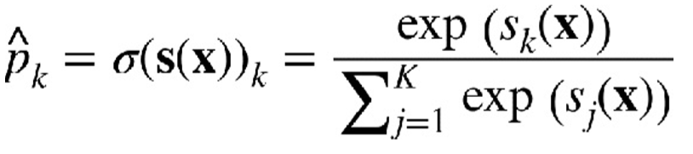
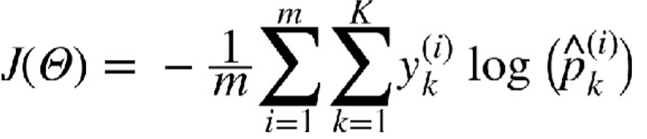
소프트맥스 회귀
여러 개의 이진분류기를 통해 다중 클래스 분류하는 회귀방법
특정한 샘플이 어떤 클래스에 속하는지 분류할 때, 소프트맥스 함수를 적용하여 각 클래스의 확률을 추정
특정 클래스 k에 대한 소프트맥스 점수
소프트맥스 함수
추정 확률이 가장 높은 클래스를 선택
비용함수(크로스 엔트로피) -

Slide 27


